Slide 1
Результаты этапа междисциплинарного проекта
Федеральное государственное автономное образовательное учреждение высшего образования «Национальный исследовательский университет «Московский институт электронной техники»
Дисциплина: «Проектирование информационных систем»
Студент П-21: Шатохин Александр
Преподаватель: к.т.н., доц. Соколова Н.Ю.
2024

Slide 2
Задание
Вариант №19
Бассейн предоставляет услуги населению. Возможно разовое посещение бассейна (может быть на несколько раз) или по абонементу на несколько занятий.
Для организации занятий в бассейне ведется учет тренеров, их личных данных и каждые полгода составляется расписание занятий на основе пожеланий тренеров.
Для посещения бассейна клиент должен принести справку от врача, которая фиксируется у менеджера. Справка действительна 6 месяцев с момента выдачи. Менеджер заносит данную информацию к себе в книгу учета. Посещение бассейна платное. Стоимость отличается для различных категорий (групп здоровья, спортивных групп, инвалидов). Количество человек одновременно находящихся в бассейне не может быть больше 30. Это необходимо учитывать при оформлении абонемента или разового посещения бассейна.
Каждую группу сопровождает тренер в соответствии с составленным расписанием.
Клиент бассейна может записаться в одну из групп, выбрав время и/или тренера.
Либо выбрав время на разовое посещение бассейна.
Менеджер ежемесячно формирует сводную информацию о количестве посетивших бассейн, о проведенных тренировках тренерами групп.

Slide 3
Цель и задачи работы
Цель работы:
проектирование ИС (информационной системы), предназначенной для автоматизации процессов работы с клиентами, оформления абонементов Бассейна.
Задачи работы:
анализ существующих решений поставленной задачи;
анализ бизнес-процессов предметной области;
формирование требований к системе;
разработка технического задания;
проектирование системы на языке UML;
проектирование ГПИ (графического пользовательского интерфейса);
написание пояснительной записки, создание презентации;
защита работы.

Slide 4
Результаты сравнительного анализа средств реализации
Инструментальные средства Функциональные возможности | «Mobifitness» | «UCS Абонемент» | «UNIVERSE-Финтес»
Формирование отчетной документации | + | + | +
Финансовый анализ и планирование | + | + | +
Контроль затрат | - | - | +
Возможность заморозки абонемента | + | + | -
Управление продажами | + | + | +
Возможность рассылки | + | + | -

Slide 5
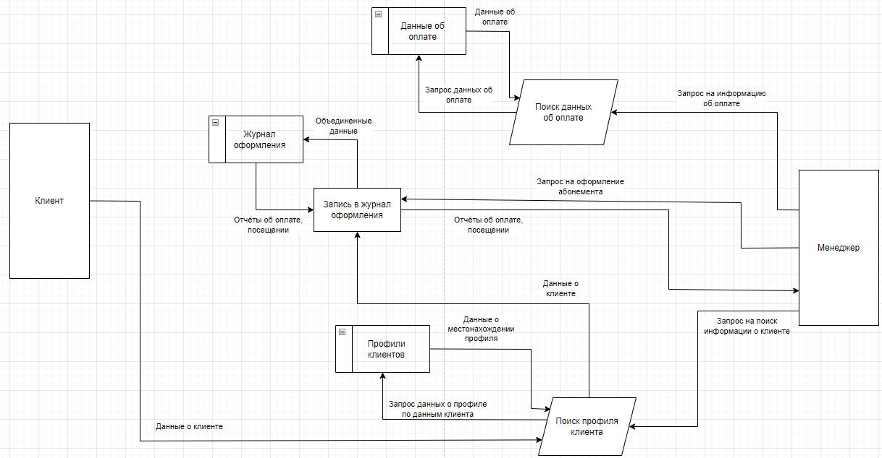
Модель бизнес-процесса «Оформление абонемента или пропуска на разовое посещение» после автоматизации ИС «Бассейн»

Slide 6
Требования к информационной системе
Система должна предоставить возможность:
1. Сотруднику по работе с договорами об оказании платных услуг работать с данными о клиенте, справке клиента и договоре
2. Клиенту просматривать статус оплаты (информацию об оплате)
3. Специалисту по персоналу работать с данными тренеров, бассейна и просматривать данные о количестве групп
4. Менеджеру работать с данными расписания и получать данные о свободном времени для посещения
5. Менеджеру искать данные об оплате и клиенте, создавать/редактировать отчеты об оплате, посещении
6. Клиенту отправлять свои данные
7. Сотруднику по работе с абонементами искать профиль клиента, оформлять/редактировать договор
8. Клиенту получать уведомление об оплате

Slide 7
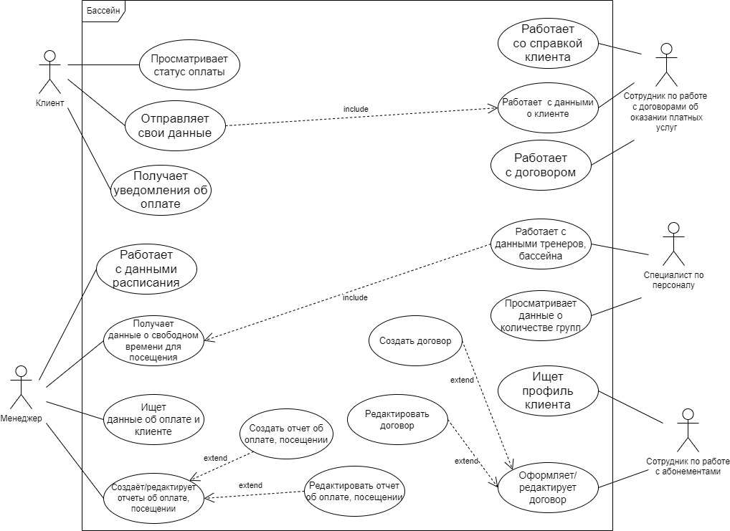
Функциональная модель ИС «Бассейн»

Slide 8
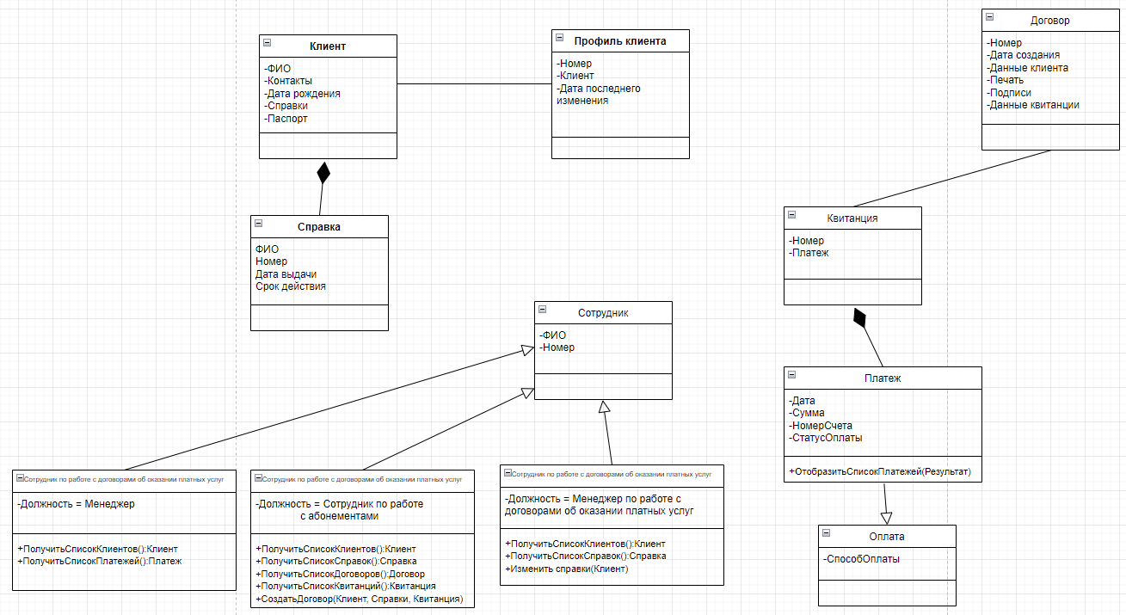
Информационная модель ИС «Бассейн»

Slide 9
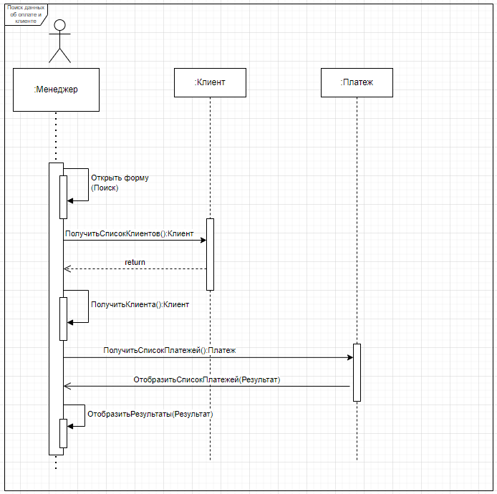
Модель взаимодействия объектов системы в прецеденте «Поиск данных об оплате и клиенте» ИС «Бассейн»

Slide 10
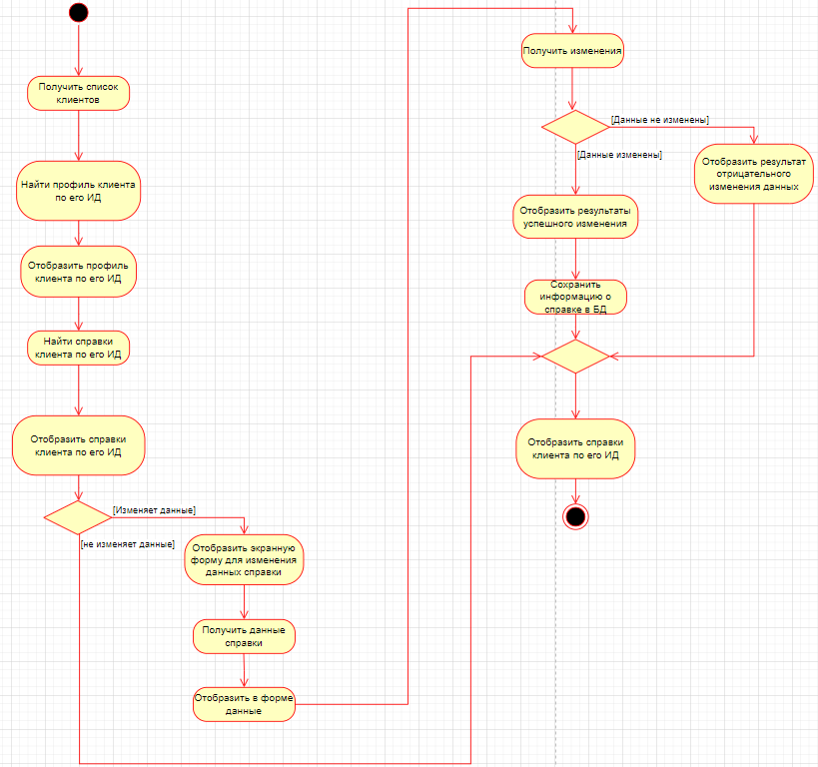
Модель деятельности прецедента «Работа со справкой клиента» ИС «Бассейн»

Slide 11
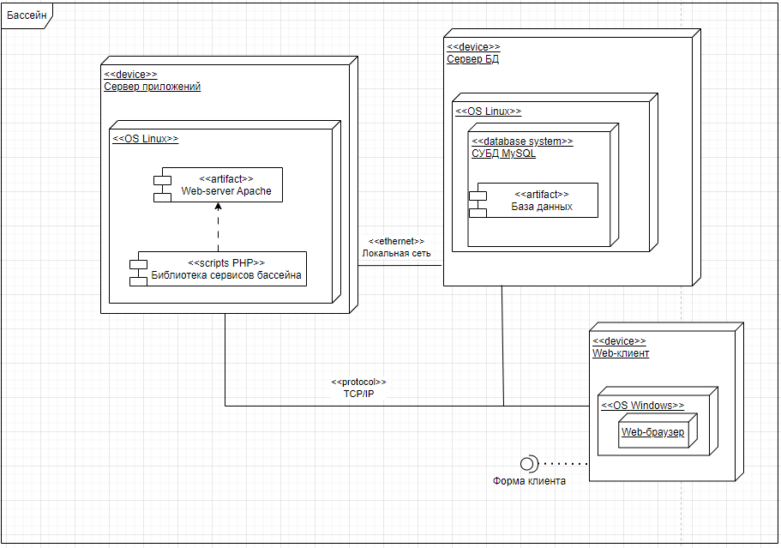
Архитектура ИС «Бассейн»

Slide 12
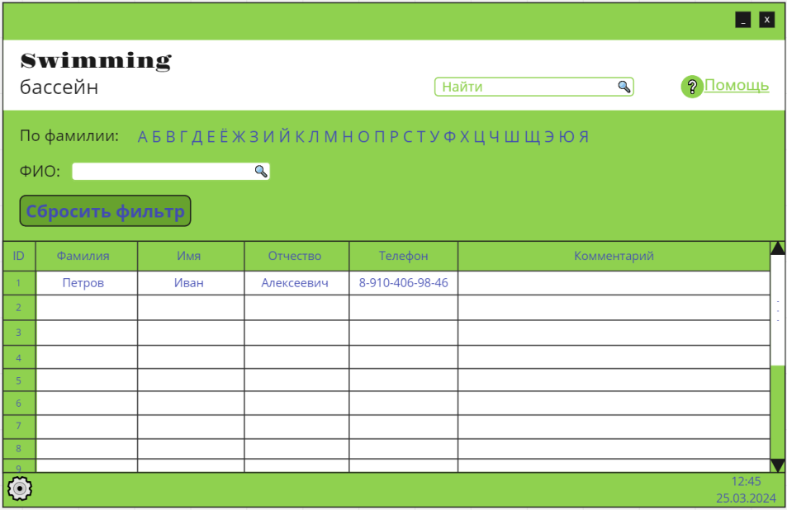
Проект графического пользовательского интерфейса ИС «Бассейн»

Slide 13
Результаты работы
описаны бизнес-процессы «как будет в ИС» (представление бизнес-процессов после автоматизации);
сформированы требования к ИС;
разработано техническое задание;
осуществлено проектирования на языке UML;
была создана модель графического пользовательского интерфейса;
подготовлена пояснительная записка.

